Slide 1


감정 분석을 통한 음악 선곡과
무드 트래커 제공 서비스
(1조) EM😀T1😂N🍀
이소영 이송현 임성국 유형주 이우림 하은지

Slide 2

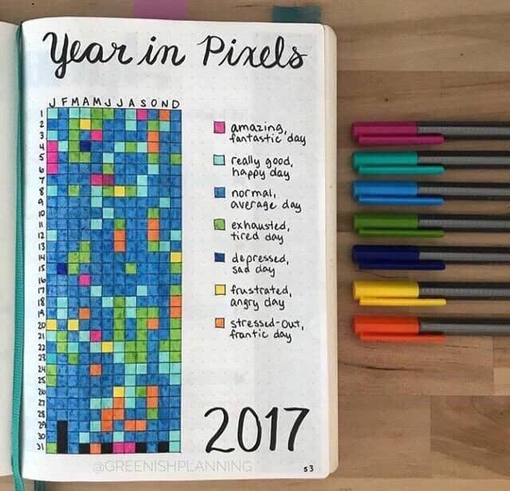



무드트래커(MOOD TRACKER)란?
🌷당신의 [오늘/어제/한달 전]은 어떤 기분이었나요?
당신의 기분을 노래로 표현해드립니다.
사용자의 사진을 통해 감정을 분류하고 누적하여 해당 감정과 관련된 노래를 선곡해주는 서비스

Slide 3

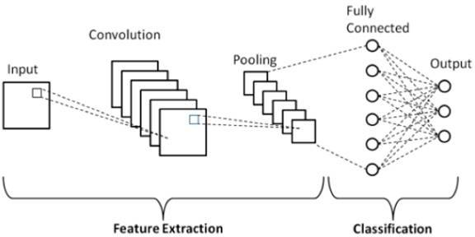
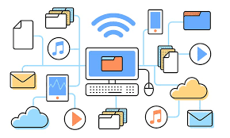
프로젝트 수행 방향
DS
DE
- 딥러닝을 이용한 감정에 따른 이미지 분류 모델 설계
- 이미지 분류 결과(감정)에 맞는 음악 매칭 시스템 설계
- 웹서비스 구현
- 감정 분류에 사용할 이미지 데이터 수집
- 웹서비스를 위한 데이터베이스 설계
- 웹프레임워크를 이용한 웹 구축

Slide 4


프로젝트 수행 도구
DS
DE
Python, Jupyter notebook, Colab
AWS
Tensorflow, Keras, Matplotlib
MySQL, Pymysql, mongoDB
Django, Ubuntu
Python, Pyspark

Slide 5

필수 기능 및 포함 기술
DS
DE
1. 모델링 - 이미지 분류(감정 분류)
- CNN 이미지 분류 학습 :
Convolution Layer : feature 추출
Pooling Layer : 차원 축소
Fully Connected Layer : 최종 분류
2. 웹 서비스를 통한 이미지 분석 결과 추출, 음악 매칭
- Django를 이용한 웹 구현 기술
1. 저장된 데이터 사용을 위한 데이터베이스 구축/연동
2. Django 회원가입, 로그인, 개인정보등록/수정
3.이미지 업로드 시 가이드 라인 제시, 감정 분석 결과
화면 출력
4. 감정 분석 결과와 매칭되는 노래 제안/선곡 서비스

Slide 6
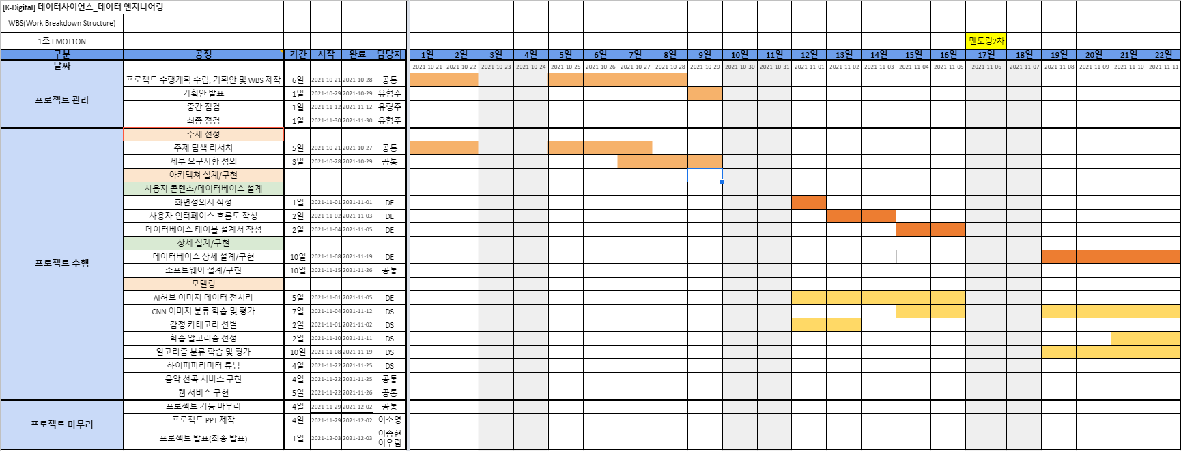
WBS
1조_WBShttps://docs.google.com/spreadsheets/d/1cEDs11gchKYzVO4cKQBQ2ZJZWOjWyH46/edit#gid=1037624842S

Slide 7

THANK-YOU

